Slide 1
Grantul ROU-T-MoH
Primitor Principal: Ministerul Sanatatii
Finantator: Fondul Global de Lupta Impotreiva SIDA, Tuberculozei si Malariei
Activitati implementate de Fundatia Romanian Angel Appeal (RAA)
Update Q4 – Q5

Slide 2
4.1.1 – Dezvoltarea modelului integrat de servicii integrate in comunitate

Slide 3
A 4.1.1 – Dezvoltarea unui model de servicii integrate in comunitate
A 4.1.1
Componenta re. Continuarea serviciilor de reducere a riscurilor furnizate de ARAS în cadrul grantului anterior
(finantata prin grant)
Componenta re. Dezvoltarea unui model de servicii integrate pentru gr. vulnerabile (CDI, homeless) - HIV, TB, Hep. in comunitate
(nefinantata prin grant)
A 2.1.1 c)
Asistenta tehnica nationala pentru elaborarea/revizuirea cadrului legal în vederea dezvoltării Centrului, inclusiv procedurile operaționale

Slide 4
4.1.1 – Componenta privind
Continuarea serviciilor de reducere a riscurilor in randul CDI
Activități de reducere a riscurilor implementate in cadrul proiectului: schimb de seringi, testare rapidă pentru HIV, HBV, HCV, distribuirea de prezervative, îngrijirea rănilor provocate de injectare și a abceselor, vaccinare pentru hepatita A și B;
Informare, referire și însoțire la servicii medicale si sociale specializate
Evaluarea riscurilor de TB si referirea beneficiarilor catre unitati medicale specializate.

Slide 5
4.1.1 – Componenta privind
Continuarea serviciilor de reducere a riscurilor in randul CDI
Încheierea acordului de sub-sub-finanțare între RAA și ARAS și revizuirea anexelor aferente, inclusiv a Manualului Operational pentru implementatorii proiectelor finantate de FG (1 Martie 2019)
Finalizarea de catre RAA a achizițiilor de produse sanitare necesare: seringi, containere pentru transportarea și depozitarea materialelor biologice, teste rapide pentru HIV și hepatite, mănuși, recipiente de colectare de spută, etc.
RAA a efectuat vizite de monitorizare și a verificat cele două rapoarte trimestriale transmise de ARAS, în termen.
În prezent activitatea continuă, echipele mobile ale ARAS ies constant in teren si furnizează servicii de reducere a riscurilor asociate consumului de droguri injectabile.
Tintele aferente perioadei Q4 a grantului (Q3 al proiectului) pt. indicatorii stabiliti au fost depasite.

Slide 6
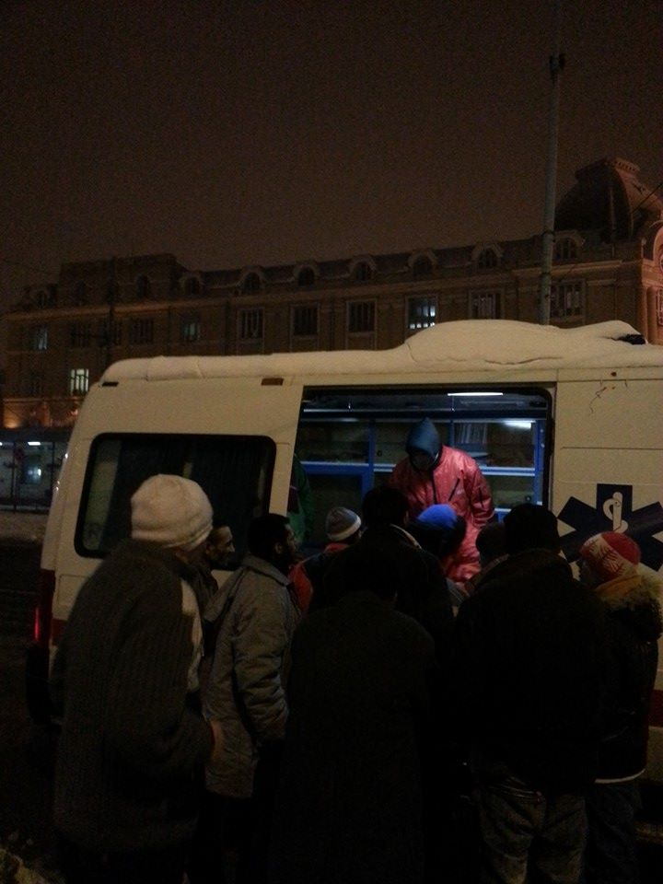
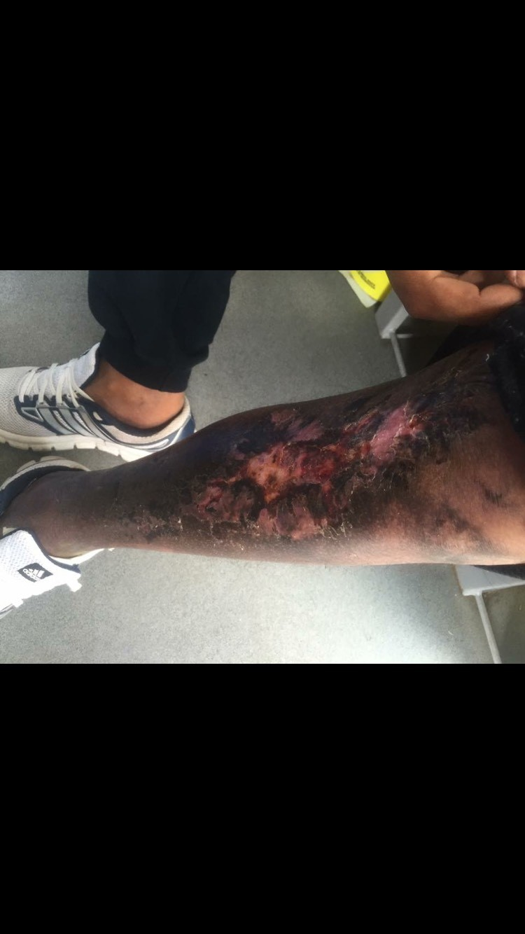
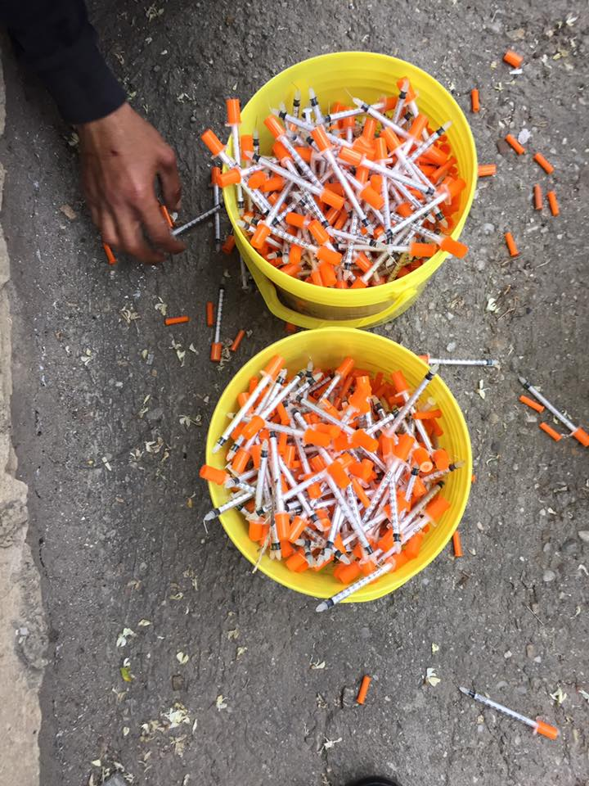

Slide 7
4.1.1 – Componenta re. Dezvoltarea unui model de servicii integrate
Scopul activității:
Dezvoltarea unui centru de excelență in comunitate, prin parteneriatul cu PMB – ASSMB, MS si ONG, care să furnizeze servicii medico-psiho-sociale pentru grupurile vulnerabile la HIV TB, Hep. virale din București (consumatori de droguri injectabile, persoane fara adapost) și continuarea serviciilor de reducere a riscurilor.

Slide 8
4.1.1 – Componenta re. Dezvoltarea unui model de servicii integrate
Context:
Ideea centrului a apărut în 2017 ca urmare a mai multor activități de advocacy derulate de RAA în cadrul grantului FG anterior (ROU-T-RAA), inclusiv a unei vizite de studiu in Portugalia organizata de RAA pentru parlamentari din comisia de sanatate a Cam. Dep., PMB, advocates.
Astfel, în 2018, RAA a reușit să aducă împreună, într-un parteneriat multisectorial semnat de către: Ministerul Sănătății, Primăria Municipiului București – prin Administrația Spitalelor și Serviciilor Medicale ale Mun. București, Spitalul Sf. Stelian, Spitalul Clinic “Victor Babeș”, Asociația Română Anti-SIDA, Asociația Carusel, Romanian Harm Reduction Network
Ca urmare a acestui parteneriat, Centrul a fost introdus de către ASSMB în strategia de dezvoltare 2019-2020, Strategie ce a fost votată de către Consiliul General al Mun. București.

Slide 9
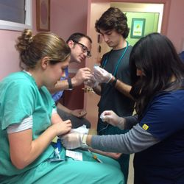
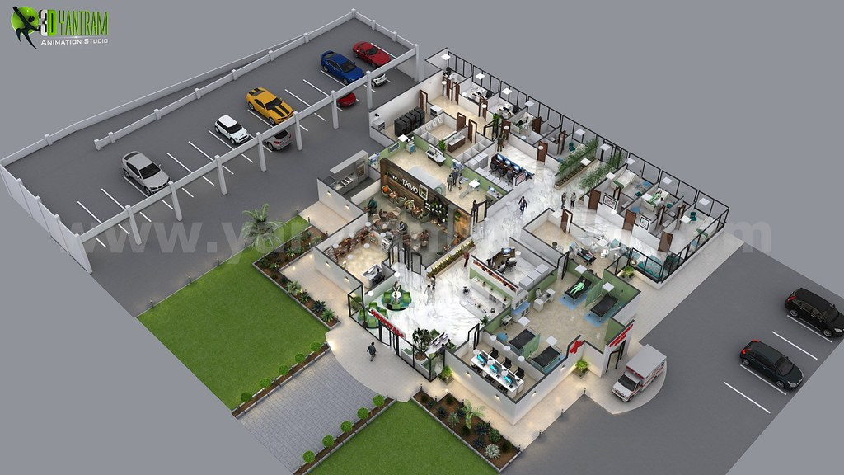
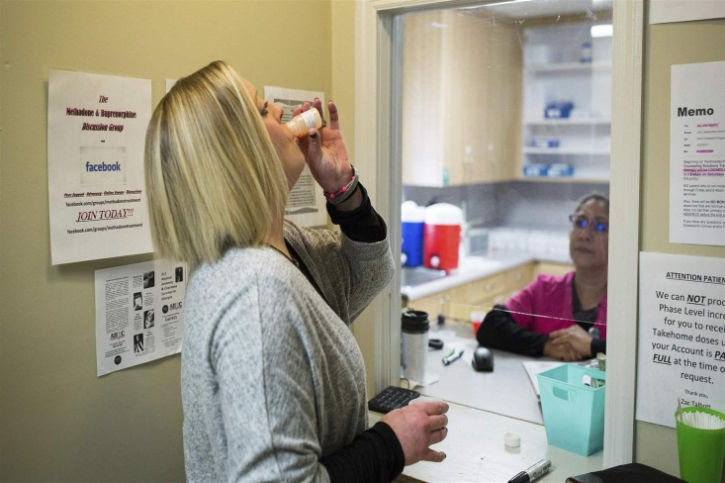
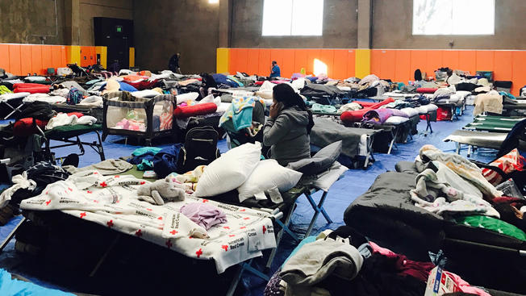
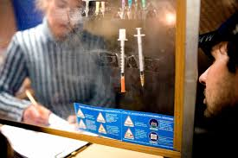
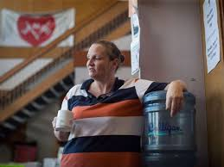


Ingrijire medicala, tratament, testare
Tratament substitutiv
Adapost temporar
Schimb de seringi
Activitati de suport
Consiliere sociala
Consiliere psihologica

Slide 10
4.1.1 – Dezvoltarea unui model de servicii integrate (Centrul de excelență)
Situatia actuala:
Actualul grant ROU-T-MoH nu asigură suport financiar pentru infiintarea/dezvoltarea centrului, însă poate oferi asistență tehnică prin A 2.1.1 c) în vederea elaborării de norme și politici necesare operaționalizării acestuia.
Blocajul major constă în identificarea de catre PMB a unui spațiu adecvat pentru dezvoltarea centrului si respectiv, identificarea unor sume de bani în vederea achiziționării unui spațiu nou/renovării și amenajării acestuia.

Slide 11
4.1.1 – Dezvoltarea unui model de servicii integrate (Centrul de excelență)
În vederea dezvoltării Centrului de Excelență RAA a întreprins următoarele activități:
Abordarea subiectului în toate întâlnirile de lucru/de coordonare dintre echipa MS+INSP+RAA si alti parteneri nationali
Întâlniri periodice cu reprezentanții ASSMB în vederea deblocării proiectului
Întâlniri cu reprezentanți ai Ministerului Sănătății (9.07.2019)
Întâlnire de lucru cu toți partenerii din acord (12.07.2019) + Agenția Națională AntiDrog
Prezență în Sedința Consiliului General al Mun. București în care a fost dezbătută realocarea bugetară (30.07.2019)
Întâlnire cu Primarul General al Capitalei (30.07.2019)
Întalniri de lucru în cadrul echipei pentru stabilirea capitolelor / structurii manualului de proceduri ce urmeaza a fi dezvoltat pentru operaționalizarea centrului.

Slide 12
4.1.1 – Dezvoltarea unui model de servicii integrate (Centrul de excelență)
Update Octombrie:
  In data de 28.10. 2019 primarul general al Capitalei Gabriela Firea a anuntat public ca in 6 luni va deschide “intr-un spatiu generos din Str. Orzari, Centrul socio-medical pentru îngrijirea tinerilor cu TBC sau HIV premieră în România”. (https://www.facebook.com/gabifirea/videos/427297071289593/?sfnsn=mo&d=n&vh=e – minutul 4)
  Informatia a fost verificata cu reprezentatul ASSMB – Dr. Turkes Ablachim care a confirmat ca cladirea identificata anul trecut in str. Orzari este in curs de amenajare, fiind rezolvata situata juridica a cladirii.
  Managerul grantului (Dr. Amalia Serban) va trimite o solicitare oficiala catre PMB-ASSMB re. stadiul proiectului.

Slide 13
A 5.2.1 – Creșterea capacității autorităților publice locale și a organizațiilor nonguvernamentale din cinci județe de a răspunde adecvat nevoilor re. TB și TB-HIV

Slide 14
A5.2.1 Creșterea capacității APL și ONG
Au fost selectate județele: Arad, Bacău, Constanța, Dolj și Iași
A fost elaborată metodologia de implementare a proiectului, un calendar și rapoarte de analiză pentru fiecare județ cu privire la incidența și prevalența cazurilor de TB și HIV, infrastructura existentă în sănătate și servicii sociale, finanțarea serviciilor, numărul de organizații nonguvernamentale, proiecte și alte inițiative.
Realizarea unor baze de date cu ONG-urile active în fiecare judet în domenii precum sănătate, educație și/sau servicii sociale.
Au fost selectați trei suporteri ONG provenind din organizatii cu experienta in domeniul HIV si TB, al căror rol în echipă este de a oferi suport organizațiilor care vor dezvolta servicii și proiecte in judetele Arad, Bacau, Constanta, Dolj si Iasi.

Slide 15
A5.2.1 Creșterea capacității APL și ONG
Au fost organizate vizite de lucru în toate cele cinci județe. In fiecare judet au fost stabilite întâlniri cu reprezentanți din cadrul:
  Direcțiilor de Sănătate Publică,
  Consiliilor Județene,
  Direcțiilor Generale de Asistență Socială și Proctecția Copilului,
  Coordonatorii județeni ai Programelor TB și HIV,
  Managementul Spitalelor (Județene, Clinice de boli infecțioase, de Pneumoftiziologie,
  Direcțiile de Asistență Socială (DAS),
  Prefectură
  Organizațiile nonguvernamentale interesate de subiectul vizitei noastre.
Au fost demarată și finalizată procedura de achiție a serviciilor de organizare pentru sesiunile de lucru din toamna, sesiuni care vizează creșterea colaborării în domeniul TB și TB-HIV intre institutiile de stat si ONG, analiza de nevoi și de resurse disponibile la nivel local/național.
Au fost contractați experții care vor susține sesiunile de lucru și vor dezvolta, impreună cu participanții, planul de asistență tehnică și mentorat necesar la nivelul fiecarei instituții/organizații participante.
Totodată, în cadrul sesiunilor, urmează a fi dezvoltate planul campaniilor de IEC din 24 Martie 2020, campanii ce vor fi organizate la nivel local prin parteneriatul intre autorități și organizații.

Slide 16
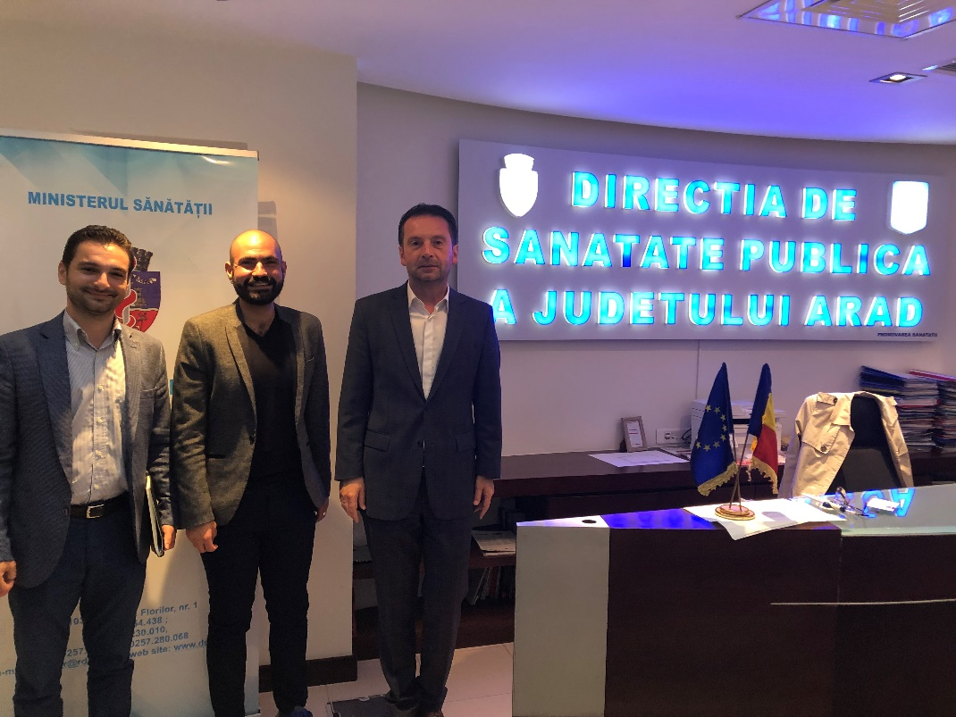
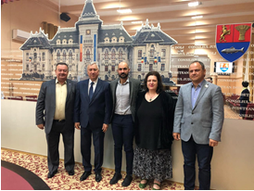
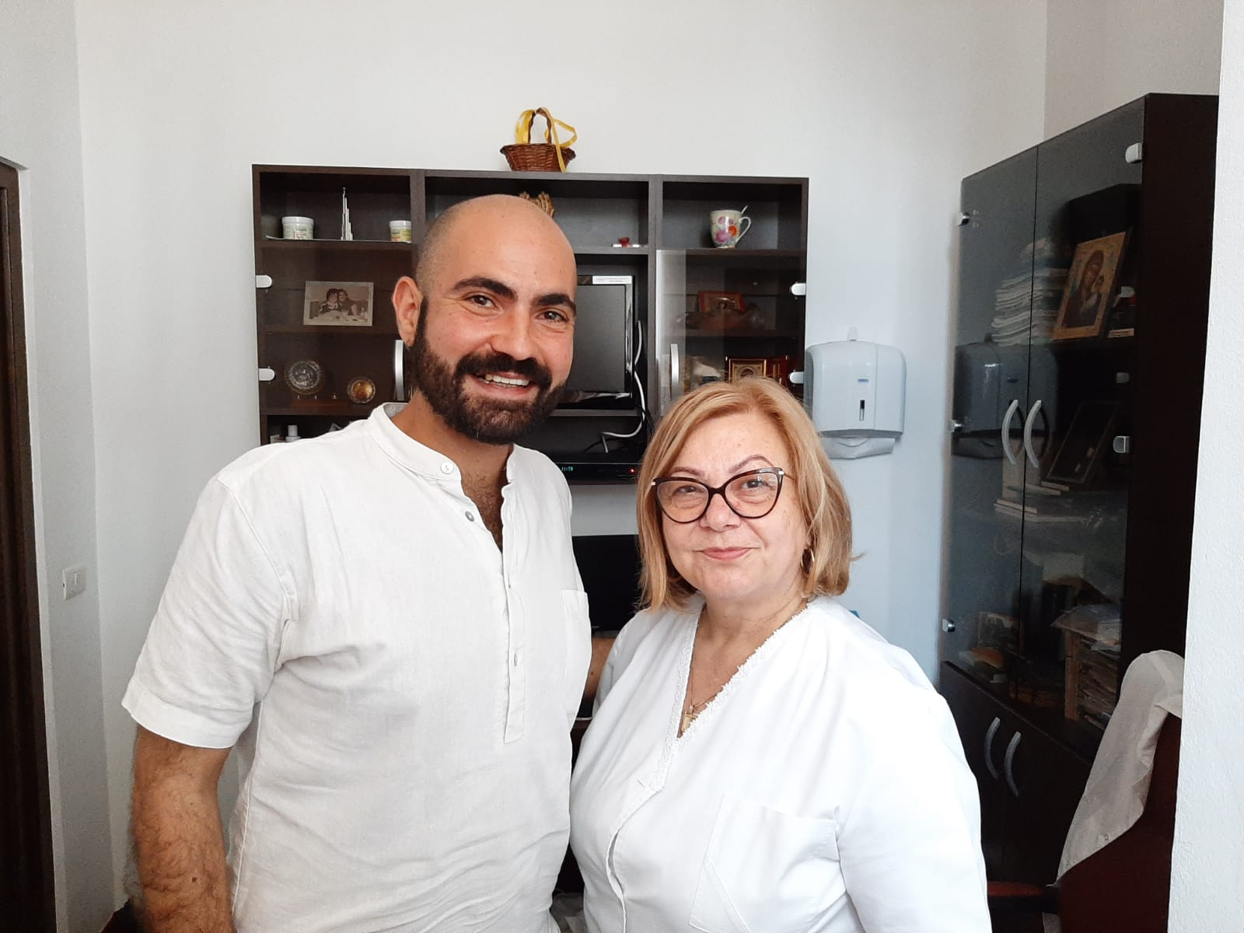
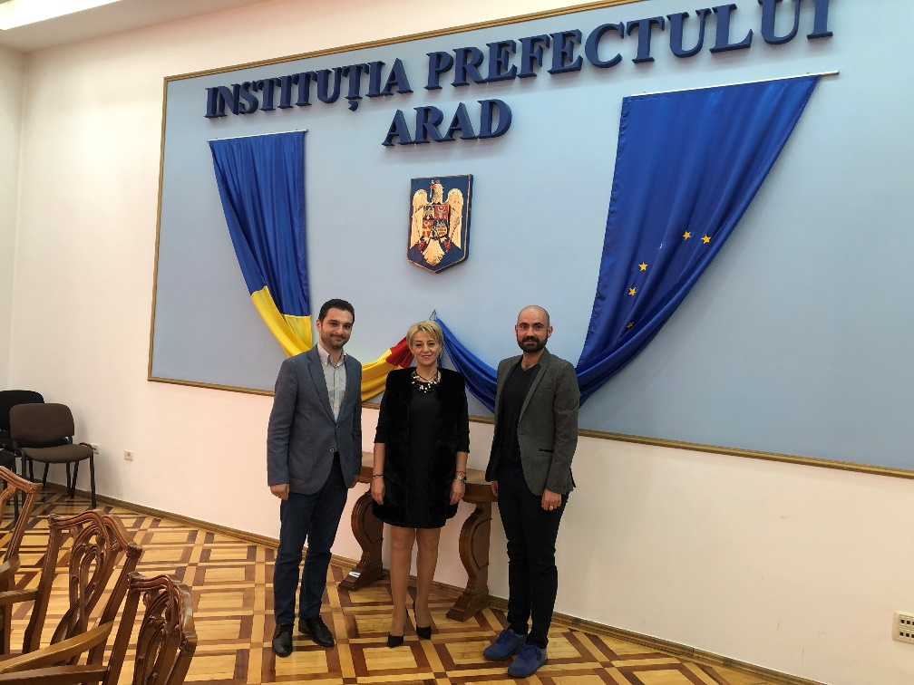

Slide 17
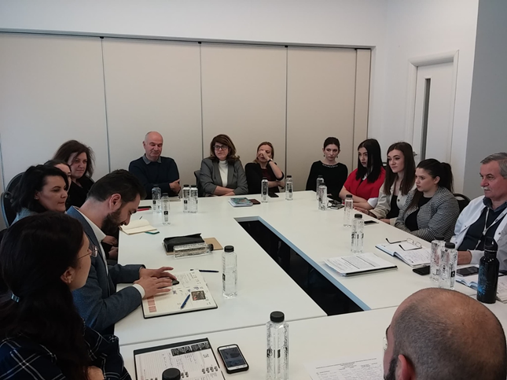
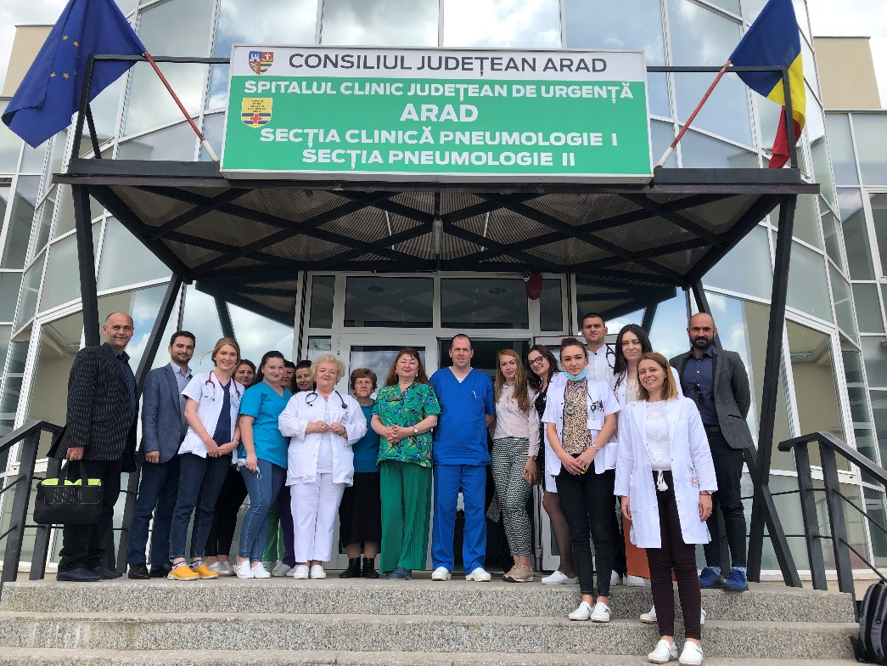
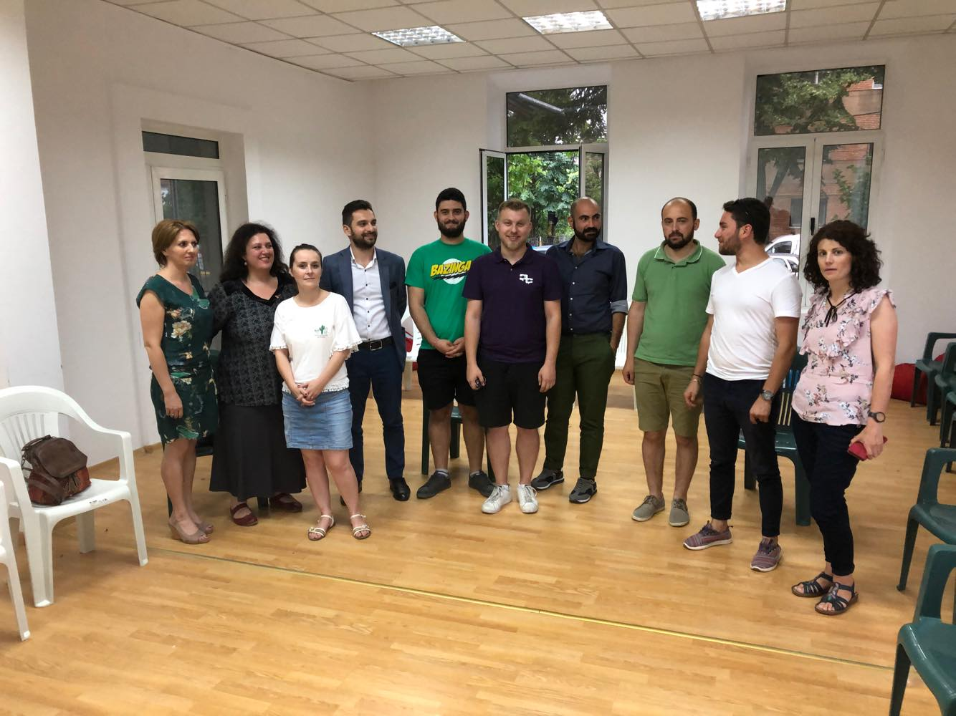
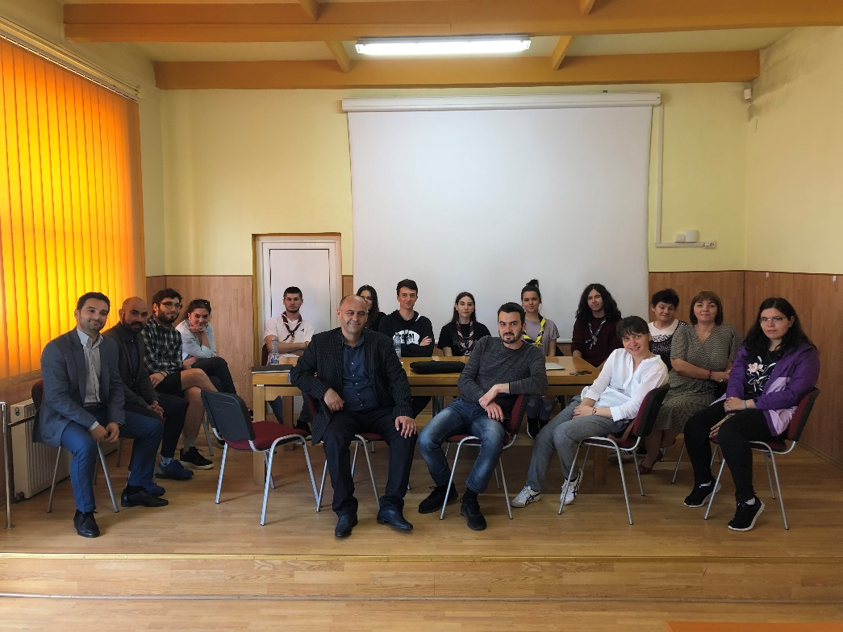

Slide 18
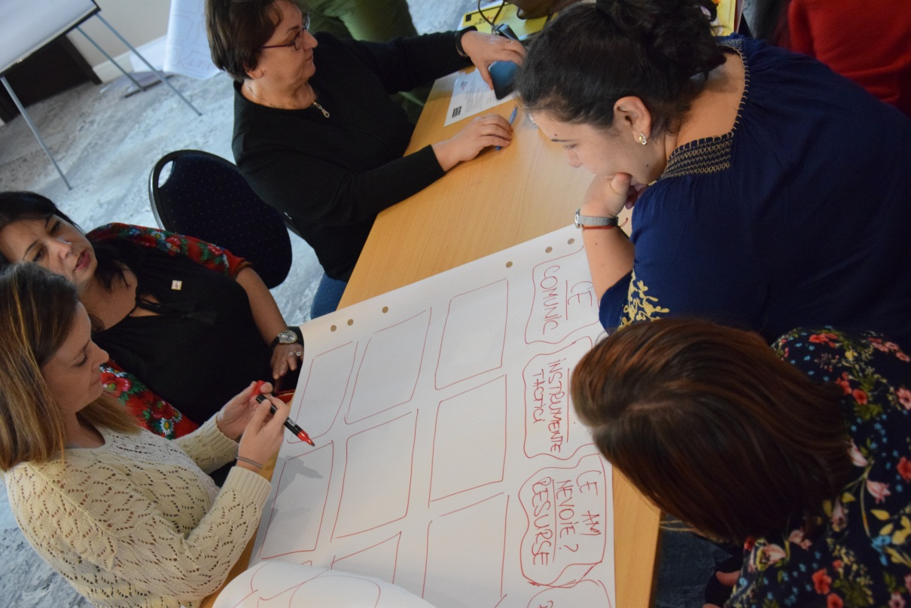
A5.2.1 Creșterea capacității APL și ONG
Update Octombrie-Nov.:
Am finalizat designul de curs si instrumentele pentru planificarea campaniilor locale de informare pentru ZMTB
Am organizat sesiuni de lucru (informare, formare si planificare) cu reprez. ONG si autoritati locale si de sanatate astfel:
  24-25 Oct. Bacau
  30 – 31 Oct. Dolj
  14-15 Nov. Constanta
Numar participanti cumulativ din cele 3 judete = 77 persoane, dintre care:
45 reprezentanti APL
32 reprezentanti ONG
Bacau, participanti la sesiunea de lucru din 24 Oct.

Slide 19
5.1.1 – Extinderea planului de advocacy construit în cadrul alocării anterioare, pentru a permite monitorizarea, raportarea și campaniile sistematice privind răspunsul guvernamental central și local la TBC și TB-HIV (politică, cadru legal, mecanisme financiare și cheltuieli reale, implementarea reformei, durabilitatea intervențiilor etc.) în contextul drepturilor populațiilor cheie și vulnerabile

Slide 20
Advocacy – general
Planul de advocacy dezvoltat si discutat in grupul de advocacy al CCM este in implementare;
Intalniri cu grupul de advocacy al CCM;
Echipa de advocacy selectata si contractata;
UPR evaluare intermediara – in pregatire, analizam progresele de la UPR trimis in 2016 si realizam un raport pe care il vom trimite ambasadelor care ne-au sustinut, au trimis recomandari Romaniei sau sunt interesate de TBC si HIV;
Postari de informare si constientizare pe paginile Stop TB Romania, Romanian Angel Appeal, Paula Rusu si altii;
Abstract acceptat la Conferinta The Union pentru Sanatate Pulmonara si prezentare campanie de advocacy pe Legea TB – octombrie-noiembrie 2019, Hyderabad, India;
Update Octombrie 2019
participare la a 50-a Conferinta internationala de sanatate pulmonara de la Hyderabad, India, cu prezentare despre campania de advocacy pentru aprobarea legii tuberculozei
participare la evaluarea grantului anterior si a campaniei de advocacy din 2017-2018, evaluare derulata de echipa contractata de FG
solicitare trimisa catre membrii comisiilor de sanatate din Camera Deputatilor si Senat in pregatirea audierilor ministrului sanatatii, cu mentionarea prioritatilor TBC si HIV/SIDA
comunicare cu TB Europe Coalition si Global TB Caucus pentru implicarea parlamentarilor europeni romani in evenimente organizate de GTBC
participare la intalnirea grupului de advocacy din CCM
intalnire cu consultantul contractat pentru evaluarea stadiului rapoartelor de watchdog si stabilirea termenelor de livrare, inclusiv discutarea de principiu a campaniei de comunicare pe rapoarte
discutarea raportului privind accesul la medicamente HIV in cadrul grupului de advocacy CCM
comunicare cu echipa de advocacy privind pasii urmatori

Slide 21
5.1.1 Advocacy re. Centrul de servicii integrate (5.2.1)
  Documentare si analiza hotarari CGMB ref. la buget si rectificari bugetare pe 2019
  solicitare CGMB_bugetare Centru medical specializat pentru persoane din grupuri vulnerabile (Centru de servicii integrate) – iunie 2019
  Interpelare si amendament Ana Ciceala CGMB, neacceptat – iunie 2019
  Adresa de informare catre Misiunea Permanentă a României pe lângă Oficiul Naţiunilor Unite de la Geneva şi Organizaţiile Internaţionale cu sediul în Elveţia – iulie 2019 (follow-up la UPR);
  solicitare PMB pe legea 544 ref. informatii privind centrul servicii integrate, urmata de reclamatie administrativa – iulie & august 2019
  Solicitare Comisia de Sănătate şi Protecţie Socială, Consiliul General al Municipiului Bucureşti de participare la sedinta comisiei – iulie 2019
  Participare la sedinta Comisiei de Sănătate şi Protecţie Socială, Consiliul General al Municipiului Bucureşti si intalnire cu Primarul General Gabriela Firea – iulie 2019
  Articole Paula Rusu referitoare la necesitatea centrului publicate si circulate in social media;
  Elaborare solicitare CCM catre Prim Ministru si Ministrul Finantelor Publice pentru suplimentarea bugetului Primariei Bucuresti cu sumele necesare centrului – august 2019
  scrisoare trimisa catre ASSMB ref progres cladire Orzari - centru de servicii integrate pentru persoane vulnerabil afectate de TBC si HIV/SIDA
  solicitare RAA catre PMB pentru includerea centrului de servicii integrate in bugetul PMB pe 2020, conform raspuns MF la solicitarea CCM

Slide 22
5.1.1 Advocacy
Scoala de health advocacy
  Discutii cu UMF-catedra de Sanatate Publica si INSP cu referire la organizarea cursurilor post-universitare de health advocacy
  Stabilirea detaliilor – zile de curs, numar de participanti, includerea in programa Universitatii etc.
  Curricula de advocacy a fost finalizata de catre UMF catedra de sanatate publica – iulie 2019
  Intalnire cu persoanele desemnate din partea INSP/UMF pentru organizarea cursului pt stabilirea detaliilor finale ref. anunt si plata cursului;
  postare anunt grafica si diseminare online, plus email personalizat catre medici de familie
  comunicare cu potentiali cursanti si completare lista cu persoane interesate
  comunicare cu TB Europe Coalition si Results UK pentru organizarea schimbului de experienta in Marea Britanie in 2020
  Update:
  Prima grupa de cursanti a finalizat cursul in noiembrie 2019, a doua este planificata pentru luna martie 2020.

Slide 23
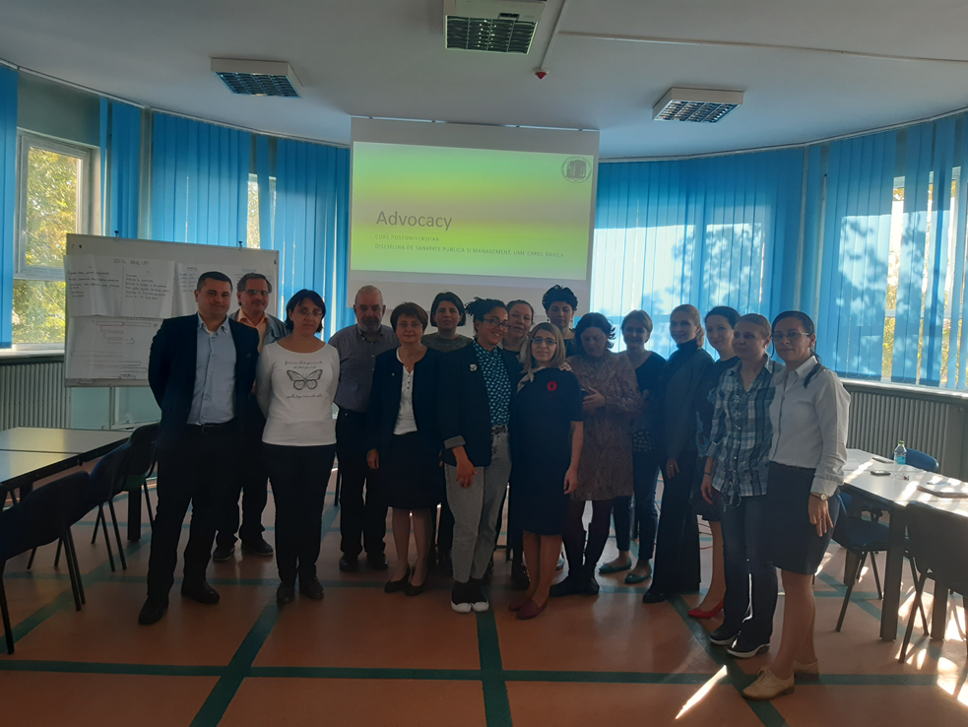
5.1.1 Advocacy school (Nov. 2019)

Slide 24
5.1.1 Advocacy
Rapoarte de watchdog
  Expertii contractati;
  Activitate in derulare;
  Primul set de rapoarte se va finaliza in perioada octombrie-decembrie 2019
    Raport inițial de monitorizare (Baseline Evaluation Report) privind accesul la tratament substitutiv pentru utilizatorii de droguri injectabile
    Raport de monitorizare privind accesul la medicamente și diagnostic pentru tratamentul Tuberculozei chimiorezistente
    Raport de monitorizare privind finanțarea programelor naționale de sănătate publică TB și HIV (analiza privind nivelul de finanțare, categoriile de costuri finanțate și recomandări)
    Raport de monitorizare privind implicarea și subcontractarea ONG în cadrul național de sănătate publică
    Raport de monitorizare privind reforma îngrijirilor în sistem ambulator pentru pacienții cu TB
  Al doilea set de rapoarte se va finaliza in decembrie 2020 (3 rapoarte) si ianuarie 2021 (1 raport) si februarie 2021 (1 raport)

Slide 25
Activitati in derulare facilitate de Fundatia RAA pentru Ministerul Sanatatii

Slide 26
RAA este responsabilă cu selectarea și contractarea consultanților naționali pentru a sprijini implementarea următoarelor activități:
1.2.2 Evaluarea SNCT 2015 – 2020 urmată de revizuirea și extinderea SNCT până în 2025/2030
1.3.1. Consolidarea capacității de achizitii a MS și PNPSCT
1.4.1. Dezvoltarea unui cadru national de M&E pentru controlul tuberculozei
1.5.1. Stabilirea de legături funcționale între MS și ONG-uri active în domeniu
2.1.1. Elaborarea / revizuirea legislației secundare și a procedurilor operationale pentru asigurarea accesului real al populației cheie la servicii de prevenire și tratament eficace
3.4.1. Pregătirea și implementarea reformei de îngrijire ambulatorie în domeniul tuberculozei.

Slide 27
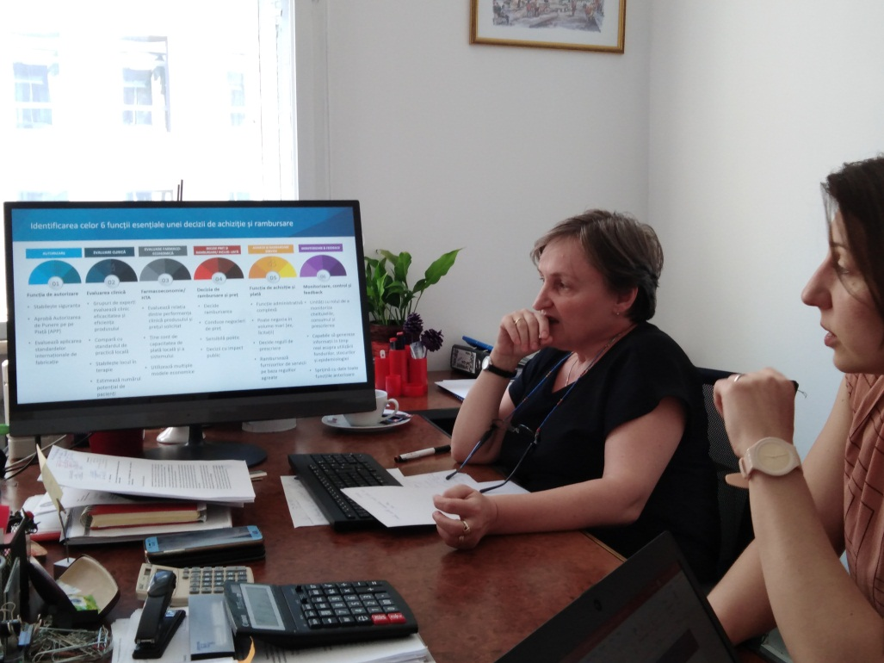
Asistenta tehnica nationala
1.3.1 – Cresterea capacitatii de achizitii a MS si PNPSCT
  AT in derulare si perioada urmatoare:
    Analiza critica a sistemului de achizitie a medicamentelor si testelor de diagnostic pentru programul TB (30 Sept. 2019)
    Masa rotunda cu factorii de decizie (22 Octombrie)
    Urmeaza propuneri de modificari legislative (31 Decembrie)

Slide 28
Asistenta tehnica nationala
1.5.1. Stabilirea de legături funcționale între MS și ONG-uri active în domeniu (AT in derulare)
  În vederea desfășurării proiectului-pilot cu privire la implementarea Programelor Naționale de Sănătate cu sprijinul ONG, s-a identificat procedura proprie a MS de achiziție publică de servicii sociale: ”Servicii de intervenție în stradă pentru persoane fără adăpost, persoane cu diferite adicții, victime ale violenței în familiei, victime ale dezastrelor naturale etc - echipe mobile”.
  Termene principale:
    04.11.2019- Proiect ”Procedura achiziție servicii sociale (”echipe mobile)”- transmis MS și INSP pentru feedback;
    02.12.2019- MS va lansa porcedura de consultare a pieței pentru identificarea costurilor cu serviciile de ”echipe mobile”- intrucat nu exista aprobat standard minim de cost;
    27.01.2020- Lansarea oficială a achiziției de către MS;
    01.04- 31.12.2020- Derularea serviciilor sociale de către ofertantul câștigător.

Slide 29
Asistenta tehnica nationala
2.1.1
  Analiza barierelor care impiedica accesul real al populatiilor cheie si vulnerabile la servicii de prevenire și tratament pentru TB, HIV (30 Sept.)
  Proiectul de Norme metodologice pentru Legea TB 302/2018 (15 Oct.)

Slide 30
Asistenta tehnica nationala
3.4.1. Pregătirea și implementarea reformei de îngrijire ambulatorie în domeniul tuberculozei
  Consultantii nationali recrutati au fost contractati sau sunt in curs de contractare pentru:
    Elaborarea metodologiei pentru implementarea proiectului pilot (Nov. 2018)
    Pilotarea modelului de ingrijire centrata pe pacient in sistem ambulator (2020)
    Pregatirea planului de reforma privind ingrijirea pacientului cu TB (2019-2020)
  Suport (achizitii servicii) pentru organizarea sesiunilor de instruire a personalului medical din site-urile pilot si pentru tiparirea materialelor necesare medicilor de familie.

Slide 31
Asistenta tehnica nationala
Update:
In proces de contractare AT nationala pentru:
  A 1.2.2 Evaluarea SNCT 2015 – 2020 urmată de revizuirea și extinderea SNCT până în 2025/2030
  A 1.4.1. Dezvoltarea unui cadru national de M&E pentru controlul tuberculozei

Slide 32
Optima HIV
Ce este: Un studiu care se bazează pe analiză secundară de date epidemiologice și financiare și modelare matematică.
Întrebări la care răspunde:
Care este traiectoria așteptată a epidemiei cu HIV în România, dacă se păstrează același volum și aceeași structură a investițiilor în programul HIV/SIDA?
Cum pot fi alocate optim resursele existente pentru atingerea până în 2030 a țintelor 90-90-90?
Ce nivel de resurse este necesar pentru a atinge până în 2030 țintele 90-90-90?
Rezultat așteptat: Propunere de politică publică prinvind organizarea și finațarea optimă a măsurilor din programul HIV/SIDA.
Beneficiu secundar: algoritmul pentru analiză și proiecțiile din Optima HIV poate fi oricând reutilizat în scopul planificării programului HIV/SIDA.
Implementatori: Insistutul Național de Boli Infecțioase “Prof. Dr. Matei Balș”, cu suport tehnic din partea Burnet Institute (Australia).
Finațare: Global Fund și UNAIDS, prin Fundația Romanian Angel Appeal.
Durată: Aprilie 2018 – Ianuarie 2020

Slide 33
Alte activitati re. suport operational pentru MS
Exemple de activitati realizate in Q4:
Cererea de realocare transmisa catre FG in Oct.
Organizarea workshopului pe achizitii in Oct.
Organizare tiparire materiale pentru medici pt. pilotul de ambulatory care, etc.

